Slide 1


باشتراككم في قناة البوربوينت الإسلامي، سيشجعنا هذا على تقديم المزيد من عروض البوربوينت المجانية الهادفة والعالية الجودة، شكرً لكم.
جميع الحقوق محفوظة.
https://www.slideszone.net
https://www.youtube.com/@IslamicPowerPoint
https://www.buymeacoffee.com/islamicpowerpoint

Slide 2
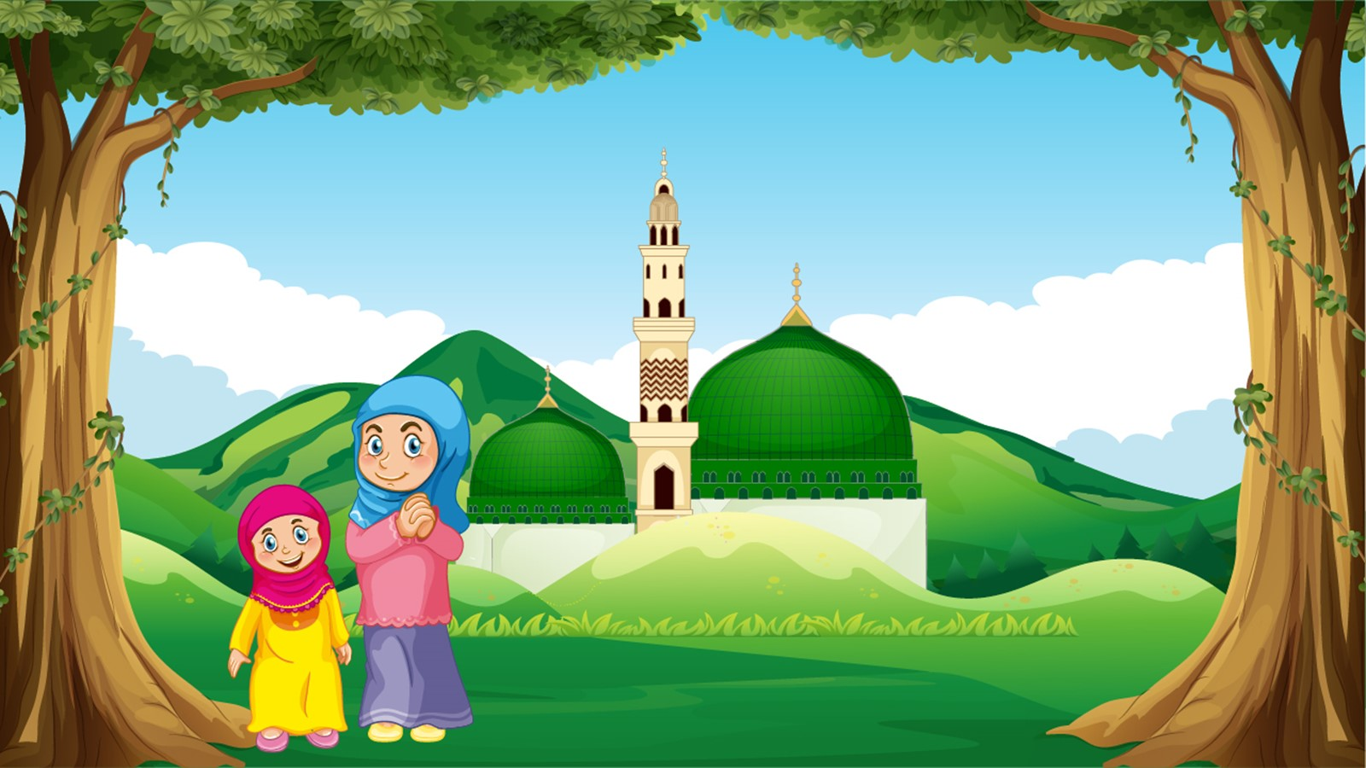
المسابقة الإسلامية للأطفال
قناة البوربوينت الإسلامي
youtube.com/@IslamicPowerPoint
ابدأ المسابقة

Slide 3
ما هي الصلاة التي لا نوافل قبلية ولا بعدية لها؟
صلاة العصر.
الجواب

Slide 4
من هو الصحابي الذي لقب بأمين الأمة؟
أبو عبيدة عامر بن الجراح رضي الله عنه.
الجواب

Slide 5
ما هي السورة الملقبة بالسبع المثاني في القرآن الكريم؟
سورة الفاتحة.
الجواب

Slide 6
ما هي الأرض التي هاجر إليها المسلمون قبل هجرة المدينة؟
أرض الحبشة.
الجواب

Slide 7
ما هو أول شهر في السنة الهجرية؟
شهر محرم.
الجواب

Slide 8
ما هو الشهر الذي يصوم فيه المسلمون؟
شهر رمضان.
الجواب

Slide 9
كم عيد في الإسلام؟
عيدين، الفطر والأضحى.
الجواب

Slide 10
كم عدد ركعات صلاة العصر؟
4 ركعات.
الجواب

Slide 11
من هو النّبي الذي أصابه العمى من كثرة البكاء؟
نبيّ الله يعقوب عليه السلام.
الجواب

Slide 12
من هو الذي خَلَفَ رسول الله صلّى الله عليه وسلّم بعد وفاته؟
أبو بكرٍ الصديق رضي الله عنه.
الجواب

Slide 13
ما هو اسم الشهر الأخير من السنة الهجرية؟
ذو الحجّة.
الجواب

Slide 14
ما اسم والدة رسول الله صلّى الله عليه وسلّم؟
آمنة بنت وهب.
الجواب

Slide 15
ما هي أطول سورةٍ في القرآن الكريم؟
سورة البقرة.
الجواب

Slide 16
ما هي السورة التي وردت فيها بسم الله الرحمن الرحيم مرتان؟
سورة النمل.
الجواب

Slide 17
من الذي نزل بالقرآن الكريم على سيدنا محمدّ صلى الله عليه وسلّم؟
المَلَك جبريل عليه السلام.
الجواب

Slide 18
كم عدد سور القرآن الكريم؟
114 سورة.
الجواب

Slide 19
ما أقصر سورة في القرآن الكريم؟
سورة الكوثر.
الجواب

Slide 20
ما هي السورة الأطول في القرآن الكريم؟
سورة البقرة.
الجواب

Slide 21
كم ورد اسم محمّد في القرآن الكريم؟
4 مرات.
الجواب

Slide 22
متى ولد رسول الله صلّى الله عليه وسلّم وأين؟
ولد في مكة المكرمة في عام الفيل.
الجواب

Slide 23
كم كان عمر رسول الله عندما توفيت أمه؟
6 سنوات.
الجواب

Slide 24
لماذا بعث الله تعالى النبي صلى الله عليه وسلم رسولًا للأمة؟
ليعلّم الناس توحيد الله ويهديهم إلى طريق الحق.
الجواب

Slide 25
إلى أين هاجر المسلمون في الهجرة الثانية؟
إلى المدينة المنورة.
الجواب

Slide 26
متى توفي رسول الله صلّى الله عليه وسلّم؟
في 12 من ربيع الأول من السنة 11 للهجرة.
الجواب

Slide 27
إلى أيّ قبيلة يرجع نسب سيدنا محمّد صلّى الله عليه وسلّم؟
إلى قبيلة قريش.
الجواب

Slide 28



ممتاز.
لقد أنهيت المسابقة بنجاح!
خروج

